Slide 1
ICT als enabler: enkele opportuniteiten

Slide 2
Wat willen klanten en personeelsleden ?
klanten
geïntegreerde diensten, over dienstverleners heen
afgestemd op hun wijzigende behoeften
performant aangeboden
met een minimum aan kosten en administratieve formaliteiten
met actieve inbreng (zelfbediening – zelfsturing – opvolging)
met geïntegreerd customer relation management (CRM) via kana(a)l(en) van hun keuze (rechtstreeks contact, telefonisch, (mobiel) elektronisch)
met automatische toekenning van sociale voordelen
met respect voor de bescherming van hun persoonlijke levenssfeer
personeelsleden
tevreden klanten
focus op leveren van toegevoegde waarde aan klanten
met een minimum aan administratieve formaliteiten
efficiënte werkmiddelen
goede work-life balans

Slide 3
ICT als enabler: enkele opportuniteiten
Agility
Innovation watch
Focus op business value
Artificial intelligence
Anywhere, anytime, any device
…
Synergieën en kosten-beheersing
Adaptive security architec-ture
Business intelligence

Slide 4
ICT als enabler: enkele opportuniteiten
Focus op business value

Slide 5
ICT governance
duidelijkheid over nagestreefde strategische doelstellingen
degelijk ICT-portfoliomanagement met evaluatie van de programma’s en projecten op basis van toegevoegde waarde voor het bereiken van de strategische doelstellingen
voldoende sponsorship van het management en draagvlak bij de businessverantwoordelijken voor de mogelijkheden tot inzet van ICT voor het bereiken van de strategische voordelen, en inzicht in hunnen hoofde in de randvoorwaarden en beperkingen
marketing door ICT-verantwoordelijken
inzichtelijk maken van aanbod, toegevoegde waarde, risico’ s en kosten van ICT
begrijpbaar voor managers en businessverantwoordelijken – geen klemtoon op technologie !
vorming van managers en businessverantwoordelijken

Slide 6
ICT governance
voldoende aandacht van ICT-verantwoordelijken voor de inzet van ICT voor het bereiken van de strategische doelstellingen
ICT-verantwoordelijke als onderdeel van de bedrijfsvoering, niet als louter technische specialiteit
meedenken over strategische doelstellingen
meedenken over bedrijfsmodel en –processen
“fusie” tussen business en ICT
netwerking
goed inzicht in de kritische succesfactoren en de stakeholders
buy in van de stakeholders
actieve deelname aan informele besluitvorming
feedback
veranderingsbeheer

Slide 7
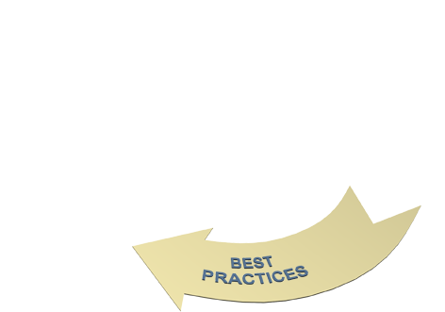
ICT governance
Demand Mgt
Tasks Execution
Resources Mgt
Time & Cost Mgt

Slide 8
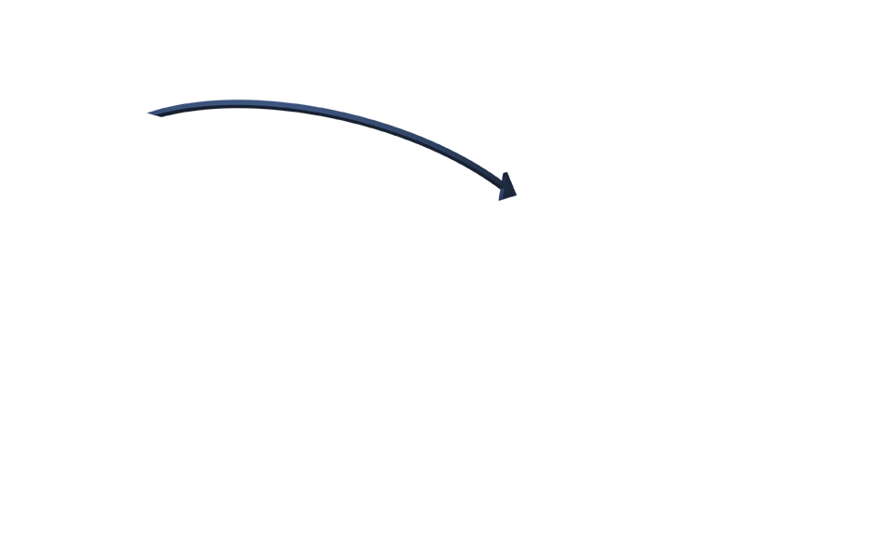
Niet
Demand
Tasks
Resources
Time & Cost

Slide 9
Niet
Demand
Tasks
Resources
Time & Cost

Slide 10
ICT als enabler: enkele opportuniteiten
Focus op business value
Synergieën en kosten-beheersing

Slide 11
Cloud & ‘… as a Service’
‘… as a Service’
ICT als dienstverlening: van eigen apparatuur en software -> dienstverlener
Infrastructure as a Service, Platform as a Service, Software as a Service, …
vergelijk: ‘Car as a Service’

Slide 12
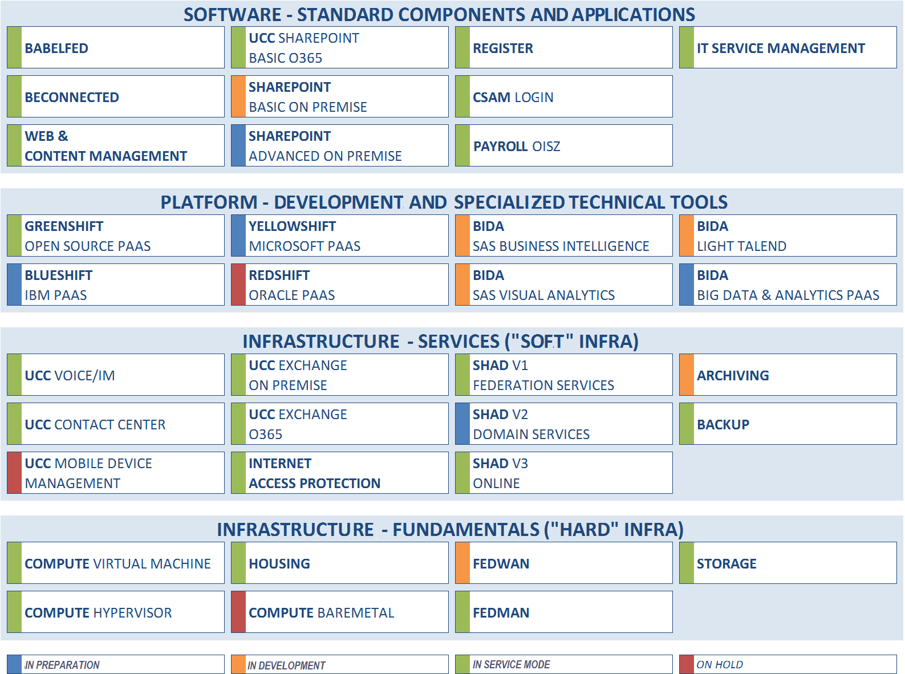

Slide 13
Cloud
resource pooling
broad network access
on demand
measured service
rapid elasticity
Source: National Institute for Standards and Technology, USA
any place, any time, anywhere: mobiel toegankelijk
gewaarborgde backups
hoog niveau van veiligheid indien goed toegepast
lagere Total Cost of Ownership (TCO)
stabiliteit & incrementele updates
bevordert samenwerking en hergebruik
zou gemakkelijke overdraagbaarheid mogelijk moeten maken

Slide 14
‘… as a Service’
kenmerken en voordelen
dienstverlening is volledig geïndustrialiseerd en geautomatiseerd
dienstverlening kan onmiddellijk starten
schaalbaar en elastisch: gebruikte capaciteit kan flexibel toenemen en afnemen per gebruiker
gedeeld: meerdere gebruikers voor schaaleffecten
consumptiegebaseerde aanrekening: op basis van reëel gebruik
laagdrempelige instap: onderliggende complexiteit niet voor de gebruiker
heterogeniteit en flexibiliteit
incrementele, exploratieve, iteratieve aanpak
gebaseerd op virtualisatie

Slide 15
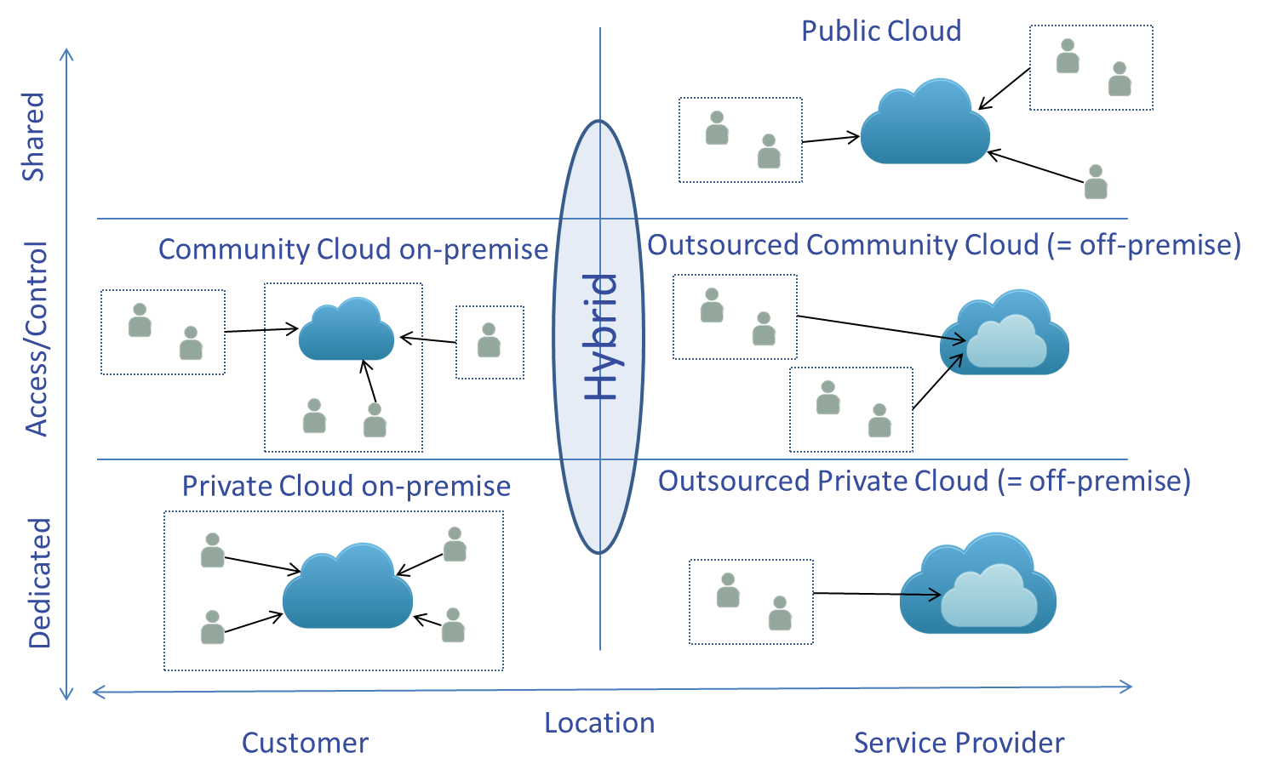
Cloud implementatie modellen

Slide 16
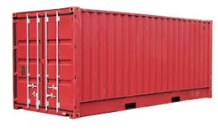
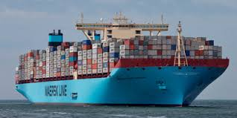
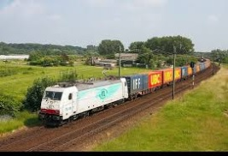
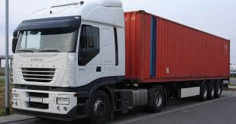
Platform as a service - containers
Inleiding tot container technologie
Vertaald naar Platform as a Service
individuele
inhoud
geïsoleerd opgeslagen
gemakkelijk verplaatsbaar
gemakkelijk verplaatsbaar
én kopieerbaar
Coming
soon

Slide 17
Platform as a service - samenwerking
Public sector ecosystem
Other sectors
Sharing components
Application
1
Application
2
Application
N
Partner 1
Partner 2
Partner N
Platform cooperation
DB
DB
Technological
cooperation
DB
DB
DB

Slide 18
Hou in het achterhoofd
Op school mocht ik niet afkijken of afschrijven, en moest ik minstens 50% halen
In het echte leven mag ik afkijken en afschrijven zoveel ik wil, en probeer ik 100% te halen

Slide 19
Sourcing strategie
waarvoor wordt beroep gedaan op IaaS, PaaS of SaaS ?
wat doen we nog zelf ?
grote impact op ICT-afdeling
reductie van
technisch infrastructuur- en platformbeheer
eigen ontwikkeling, die waar mogelijk wordt vervangen door standaardpakketten en SaaS-oplossingen (te gebruiken as such, geen customisatie ! – good is good enough – enkel relevante modules)
ontwikkeling van
architectuurfunctie
informatieveiligheids- en compliancefunctie
proces- en informatieanalyse
businesskennis
kennis van ICT-markt en haar ontwikkeling

Slide 20
Strategische personeelsplanning (SPP)
nuttige methodiek
eenvoudig te hanteren
gemakkelijk in onderhoud
geen kunstje van HR: business is eigenaar
stappenplan
beïnvloedende externe en interne factoren in kaart brengen: strategische evoluties, budget, operationele ondersteuning 24/7, …
huidige situatie in kaart brengen: samenstelling, kwaliteit, dynamiek
toekomstige gewenste bezetting in kaart brengen
toekomstig verwachte bezetting in kaart brengen
beleidsdiscussie over gap
cocktail van beleid, instrumenten en actieplannen
niet het plan op zich maar wel de bewustwording en de actiebereidheid bepalen het succes

Slide 21
Actieplan SPP
Straks nodig
Nu nodig
Nu aanwezig
7. Prospects :
recrutering
(om)scholing
synergie
Key players :
retentie
opleiden
belonen
7.
6. Most wanted :
recrutering
(om)scholing
synergie
2. Onbenut potentieel :
tijdelijk uitlenen
tijdelijk flexibiliseren
2.
6.
1.
5. Tijdelijke krachten :
consultants
collegiale inleen
3 . Zorgenkindjes :
ontwikkelplan
mobiliteitsplan
outplacement
4.
4. Huidige kern :
potentieel beoordeling
ontwikkelingsplan
mobiliteitsplan
outplacement
flexibiliseren
3.
5.

Slide 22
Opensourcesoftware
opensourcesoftware of openbronsoftware
is computerprogrammatuur waarbij de broncode vrijgegeven wordt
geeft de mogelijkheid om de software te bestuderen, aan te passen, te verbeteren, te verspreiden of verkopen
komt vaak tot stand op publiekelijke en gemeenschappelijke wijze, door samenwerking van zowel individuele programmeurs als overheden en bedrijven
vaak ‘freemium’ benadering
gratis (free) voor basisversie
betalend (premium) voor enterprise versie en/of voor onderhoud of support
overal aanwezig: meer dan 95% van ICT-afdelingen maken gebruik van open source elementen, ook voor kritische functies (soms zonder het zelfs te weten)
groter succes op vlak van infrastructuur dan op vlak van bedrijfstoepassingen

Slide 23
Opensourcesoftware
recente succesvolle toepassingen
open source virtualisatieplatforms zoals Xen, OKL4, OpenVZ, Linux containers (LXC), Kernel-based Virtual Machine (KVM)
Advanced Message Queuing Protocol (AMQP) voor message-oriented middleware (MOM)
rampenbeheer zoals in Duitsland: Sahana Software Foundation om informatie mbt vluchtelingen te beheren
voordelen
goedkoper
flexibeler
bevordert innovatie
kan sneller en zonder aankoop getest worden
vermijdt lock-in van commerciële bedrijven
aandachtspunt
grootte en stabiliteit van community

Slide 24
Verdergaande synergieën
met
overheid
Vlaamse overheid
eHealth-platform
partners – concullega’s
community (bvb blockchain)
gebruikers
platform-aanbieders (bvb social media)
op vlak van
samenaankoop
gegevensbanken
toepassingen

Slide 25
Hergebruik van businesscomponenten
Elke stakeholder kan op eenvoudige wijze de belangrijkste herbruikbare bouwstenen
terugvinden in een centrale
catalogus.
Er zijn processen en tools opgezet om hergebruik te identificeren, te registeren, te implementeren, op te volgen en te meten doorheen de project lifecycle. Er kan over (potientieel) hergebruik worden gerapporteerd (KPI’s).
CATALOOG
Er wordt een cultuur gecreëerd
om herbruikbare producten te maken en hergebruik te omarmen.
Ook de lidinstellingen en derde betrokken partijen engageren zich om ten allen tijde hergebruik na te streven.
Indien nodig kan de regelgeving mee evolueren.
Er worden netwerken onderhouden op alle niveaus (CEO’s, ICT-directeurs, service managers business analisten, architecten) om een maximaal zicht te houden op
het hergebruik potentieel.
PROCESSEN
NETWERK
MENTALITEITSWIJZIGING

Slide 26
ICT als enabler: enkele opportuniteiten
Agility
Focus op business value
Synergieën en kosten-beheersing

Slide 27
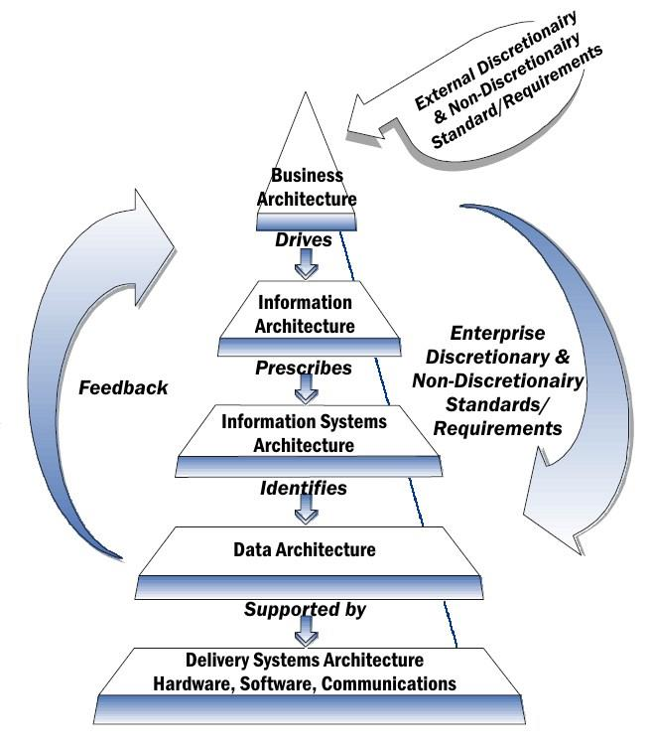
Architectuur die agility mogelijk maakt
manier om
te begrijpen hoe de informatie-voorziening en ICT is opgebouwd en waarom
te beschrijven hoe de verschillende onderdelen zijn opgebouwd en met elkaar samenhangen
te besturen hoe dat zich doorheen de tijd ontwikkelt
doel
kostenbeheersing: slechte architectuur en veel wijzigingen verhoogt kosten exponentieel
snellere time to market
betere onderhoudbaarheid
grotere flexibiliteit
grotere mobiliteit
grotere veiligheid
hogere beschikbaarheid van resources

Slide 28
Service Oriented Architecture (SOA)
wat ?
“Service Oriented Architecture (SOA) is a paradigm for organizing and utilizing distributed capabilities that may be under the control of different ownership domains. It provides a uniform means to offer, discover, interact with and use capabilities to produce desired effects consistent with measurable preconditions and expectations. This style of architecture promotes reuse at the macro (service) level rather than micro levels (eg. objects). It also makes interconnection of existing IT assets trivial.” (OASIS Reference Group)
kenmerken
dienstgeörienteerd
modulair
interoperabel (gebaseerd op open standaarden of open specificaties)
uitbreidbaar
gelaagd
gebaseerd op hergebruik van componenten en gegevens

Slide 29
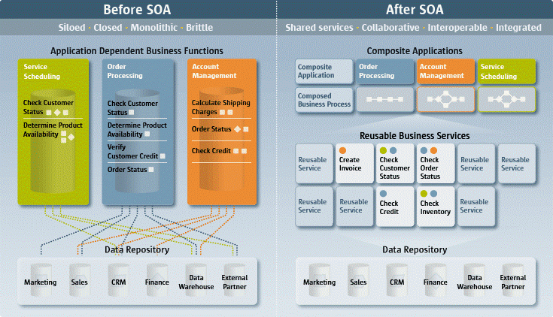
Service Oriented Architecture (SOA)

Slide 30
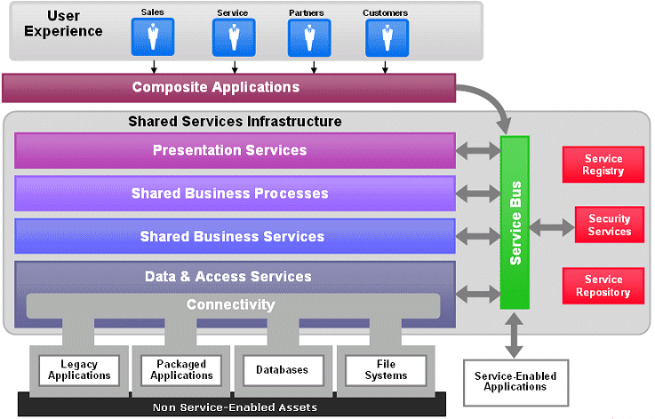
Service Oriented Architecture (SOA)

Slide 31
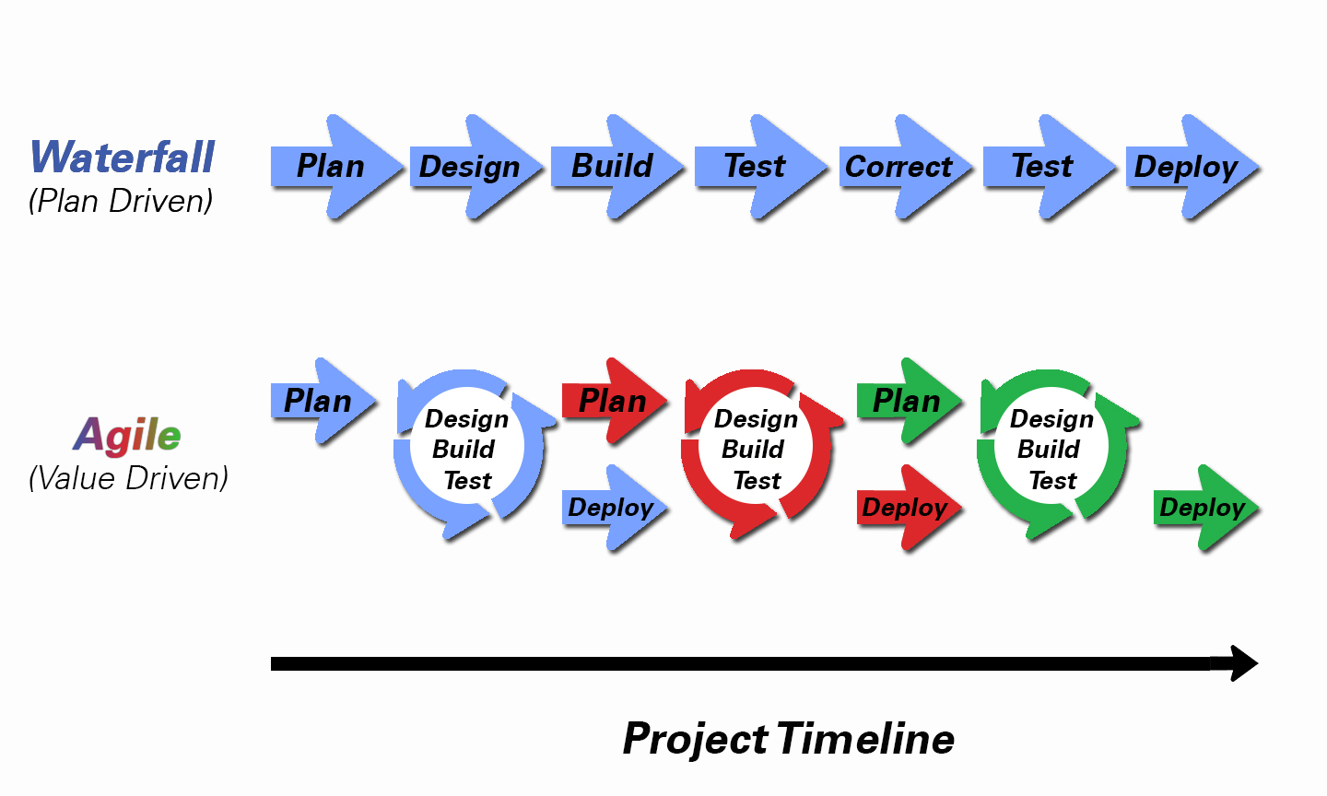
Vaak te verkiezen: agile development

Slide 32
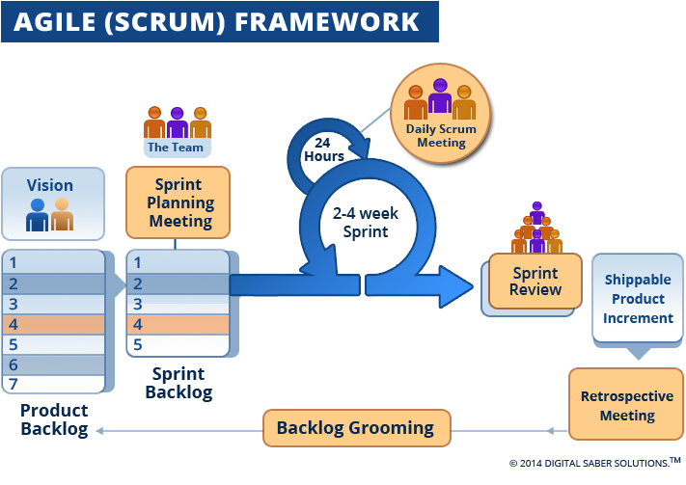
Vaak te verkiezen: agile development

Slide 33
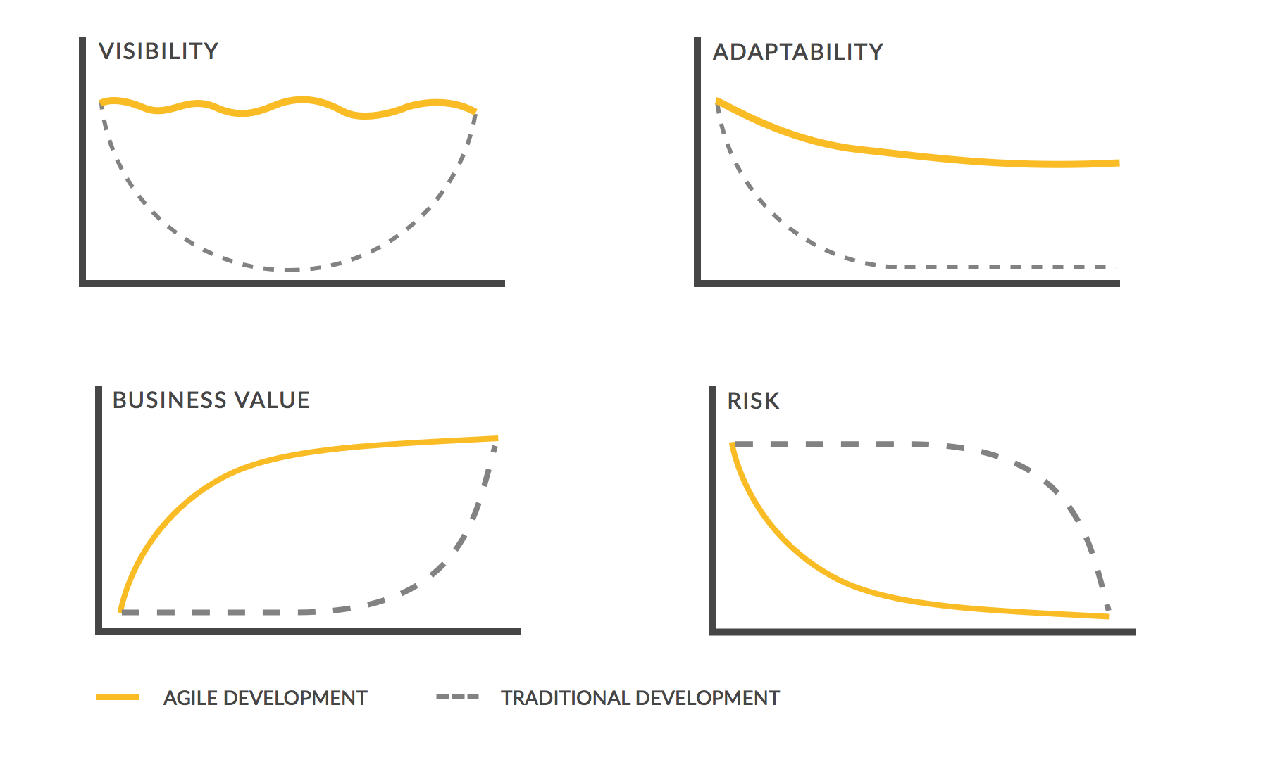
Traditional vs agile development

Slide 34
ICT als enabler: enkele opportuniteiten
Agility
Focus op business value
Anywhere, anytime, any device
Synergieën en kosten-beheersing

Slide 35
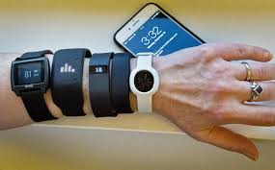
Mobile devices & wearables
overvloed aan nieuwe draagbare toestellen
sensor die data ivm gezond- heid capteert (vb Vivalink koortsthermometer)
bodycam
smart watch
smart glasses (= augmented reality, voegt info toe aan waarneembare werke- lijkheid)
smart ring (vb Motiv fitness tracker)
kledij (vb Vitali sport bh)
GPS gebaseerd

Slide 36
Mobile devices & wearables
sectorgebonden toepassingen mogelijk, creatieve oefening
vb smart glasses om uitwisselbaarheid van helpers te verhogen (instructies over het wat, waar, wanneer volgens de voorkeuren van de klant)
vb RFID tag op bepaalde plaatsen in de woning wordt uitgelezen telkens een periodieke taak wordt uitgevoerd, ondersteunt planning van de helper en vermijdt niet uitgevoerde werken
vb via mobile devices zou men tijdens een incident al bij het bellen naar de 112 meer informatie mee kunnen geven zodat de gepaste hulp wordt geboden (vb videobeelden…), of de hulpcentrale stuurt instructies door…
vb het continu capteren van medische parameters van risicopatiënten

Slide 37
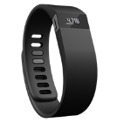
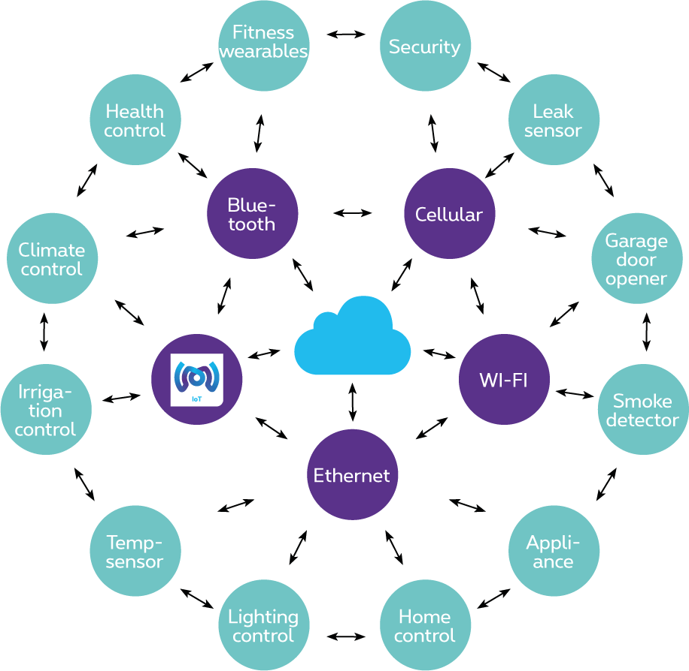
Internet of Things (IoT)
De "dingen"
Objecten en sensoren die data verzenden/ontvangen
De connectiviteit
Om data te transporteren
De toepassing
Combineren van data, toevoegen van logica

Slide 38
Waar staat IoT vandaag ?
Hetzelfde doen, beter/sneller/goedkoper
vb paard en kar → auto
IoT: vb sensorennetwerk ipv menselijke interventie → goedkoper, sneller, meer data, …
Iets doen dat niet kan zonder een nieuwe technologie
vb introductie GPS → navigatie
IoT: vb wearable monitors → constant je hartslag meten
vb smart tags → continue weten waar pakje is
Verrassende innovatie dankzij wijde adoptie van technologie
vb internet + smartphones → iedereen speelt angry birds
IoT: ???
Wat als álle toestellen op internet zitten? Wat als overál sensoren hangen?

Slide 39
Evolutie aantal sensoren
Bron:

Slide 40
ICT als enabler: enkele opportuniteiten
Agility
Focus op business value
Anywhere, anytime, any device
Synergieën en kosten-beheersing
Business intelligence

Slide 41
Business intelligence
kenmerken van de gegevens
4 v’s
volume
variety
velocity
veracity
gedistribueerd: meerdere gegevensbronnen
gegevens zijn te uitgebreid en/of complex om ze met traditionele software te kunnen verwerken
kenmerken van de analysemethoden
“data driven”, zoekend naar patronen en correlaties
eerder dan “hypothesis driven”, zoekend naar oorzaken

Slide 42
Big data analyse
waardeketen
iteratief, eerder dan sequentieel proces
resultaat kan worden gebruikt
beschrijvend
voorspellend
voorschrijvend
nood aan gepaste maatregelen op vlak van informatieveiligheid in elke fase
gegevens-verzameling
opslag & voorverwerking
analyse
gebruik

Slide 43
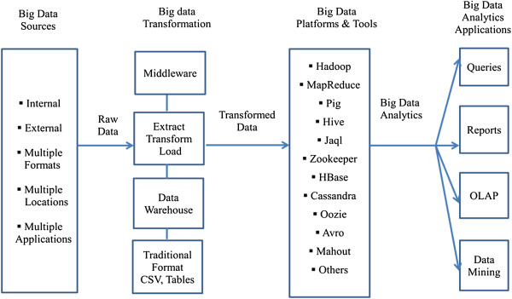
Big data analyse componenten
Source: https://www.ncbi.nlm.nih.gov/pmc/articles/PMC4341817/

Slide 44
Big data analyse inzetbaar op 3 niveaus
operationeel: wanneer het ingebouwd is in toestellen en infrastructuur
bv het leiden van het verkeer door het aansturen van verkeerslichten
bv beheer van een elektriciteitsnetwerk
bv bij Familiehulp: sturing ifv van tijdstippen waarop de helpers het minst tijd verliezen bij verplaatsingen of in de uitvoering
tactisch: voorspellende analyse
bv om risico’s bij klanten te beperken
bv om nood aan bijzonder werk te voorzien
bv om te anticiperen op schommelingen in beschikbare medewerkers
strategisch: strategische forecasting
bv verwerven van nieuwe inzichten bij klanten

Slide 45
ICT als enabler: enkele opportuniteiten
Agility
Focus op business value
Artificial intelligence
Anywhere, anytime, any device
Synergieën en kosten-beheersing
Business intelligence

Slide 46
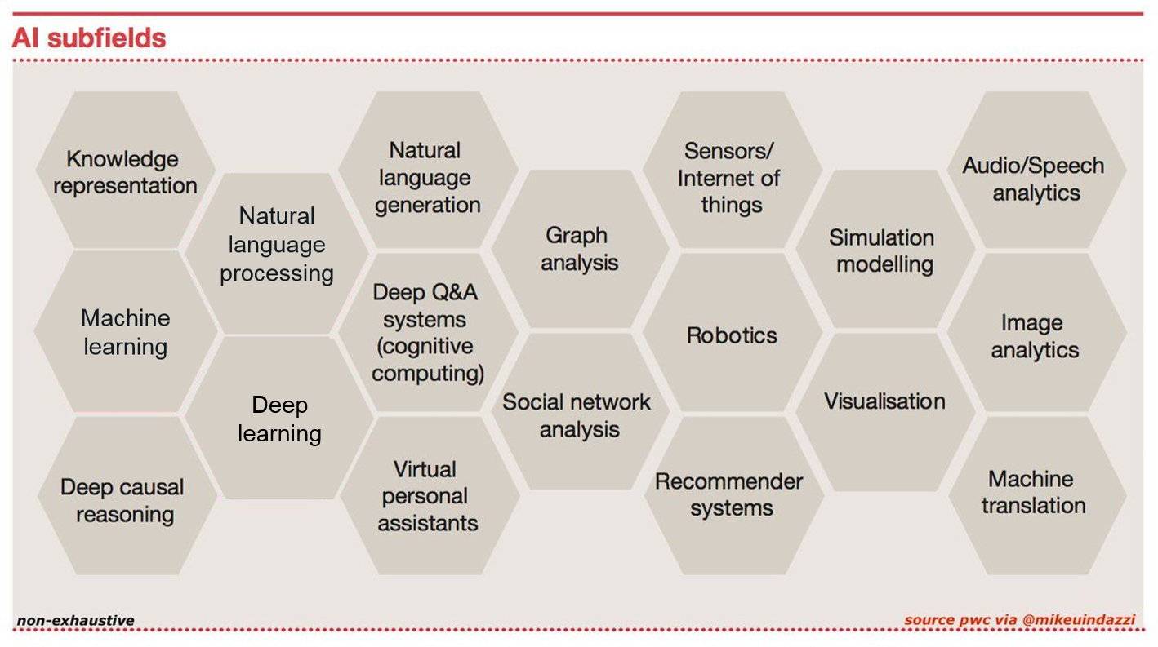
Artificial intelligence subfields

Slide 47
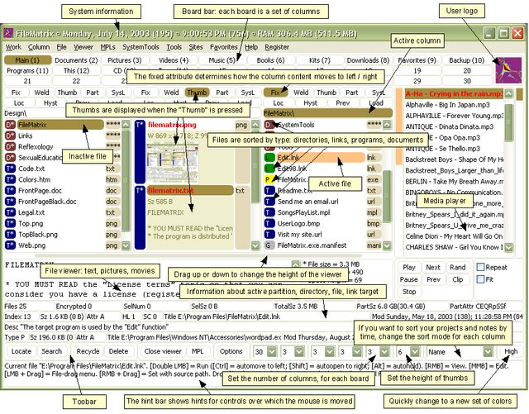
Voorbeeld: conversational interfaces
Een conversationele interface is een gebruikersinterface waarbij de interactie verloopt op basis van conversaties in natuurlijke taal (tekst of spraak)
Drempelverlagend: gebruiker hoeft niet te leren werken met de (grafische) interface
versus

Slide 48
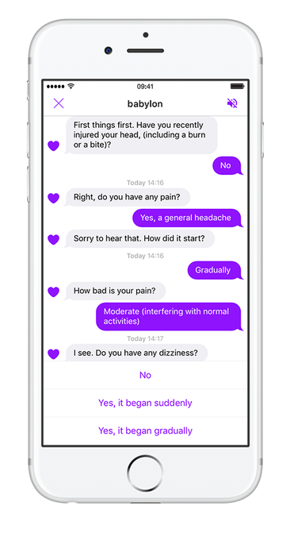
Voorbeeld: chatbots in gezondheidszorg
advies op basis van symptomen
Babylon Health
Your.MD
Ada
Sensely
Buoy Health
Symptomate
Gyant
kanker chatbot
hulp voor patiënten, zorgverleners, familie en vrienden
Belrai screener chatbot ?
ondersteuning zorgverlener via spraak voor de Belrai screening

Slide 49
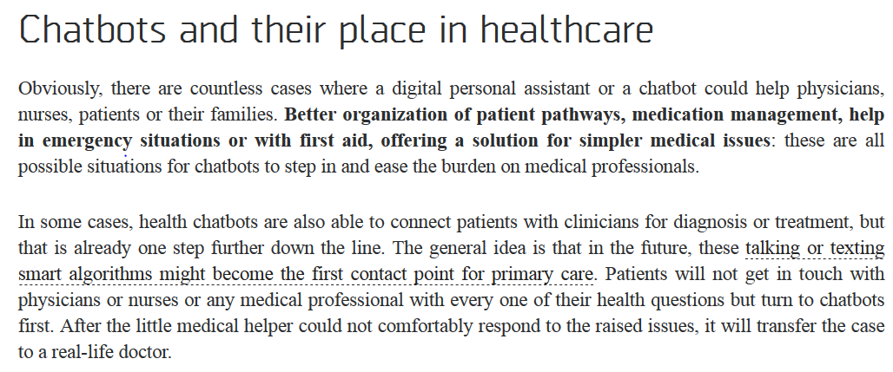
Voorbeeld: AI in gezondheidszorg

Slide 50
Voorbeeld: autonomous agents and things
zodra een bepaalde taak gedurende zekere tijd kan uitgevoerd worden zonder dat iemand er moet op toezien
voorbeelden
virtuele assistenten zoals Cortana, Siri, Amazon Alexa of Google Assistant
drones of onbemande vliegtuigen
robots: nog onvoldoende maar kan snel gaan, bv robot Atlas kuist
Notes:
Het filmpje toont ATLAS, een robot die vooral voor defensiedoeleinden werd ontwikkeld en die hier getest wordt op « house cleaning »

Slide 51
Voorbeeld: autonomous agents and things
opvolgen van evoluties in professionele en particuliere markt
combineren van personen-helpers en autonome apparaten
vergelijk het met andere automaten die personen-helpers nu al gebruiken (wasautomaat, vaatwasser…)
bv Roomba vacuumcleaner tegelijkertijd met ander werk
nagaan of Familiehulp kan geïntegreerd worden in de virtuele assistent van de klant ?
zodat bepaalde vragen onthouden worden bij een volgend bezoek
zodat spoedinterventies mogelijk worden
of gewoon om iets te vragen of bevestiging te bekomen

Slide 52
ICT als enabler: enkele opportuniteiten
Agility
Focus op business value
Artificial intelligence
Anywhere, anytime, any device
Synergieën en kosten-beheersing
Adaptive security architec-ture
Business intelligence

Slide 53
Adaptive security architecture
nood aan verhoogde aandacht voor informatieveiligheid tgv
verhoogde risico’s
verhoogde impact
verhoogde complexiteit en dynamiek van netwerken
strengere regelgeving (GDPR)
nood aan lerende, zichzelf beschermende systemen ipv loutere periferiebeveiliging
adaptive security architecture is antwoord op verhoogde complexiteit en dynamiek van netwerken en toenemende aanvallen onder meer door
zoeken en blokkeren van kwaadwillig netwerkverkeer
herkennen van abnormaal gedrag van gebruikers
opsporen van zwakke punten in het netwerk
afdwingen van beveiligingsregels
produceren van dashboards en auditen van data
de klassieke ontdekking van incidenten en bedreigingen wordt te zwak
er zal op voortdurende wijze gereageerd worden op incidenten

Slide 54
Adaptive security architecture
Notes:
The adaptive security architecture is a framework to help organizations classify all security investments to ensure that there is a balanced approach to security investments.
It’s based on solutions that use adaptive and dynamic operational styles to maintain the integrity of data, systems and their survivability by following the Darwinian concept of ‘adapt or die’.
Adaptive Security Architecture has for objective to be able to detect, contain and respond to cyber threats before they cause damage.
This approach consists on :
- Continuously monitoring the “entire IT stack”
- Shifting from “incident response” to “continuous response”
- Moving to a “unified” or “integrated” detection, response, prediction & protection capability
- Preventing attacks
Reducing the surface of attacks
Reducing the Mean-Time-To-Detect Threats (MTTD) and the Mean-Time-To-Respond to Threats (MTTR)
Implementing a continuous response-enabled operations (SOC)
- Search and block malicious network traffic
- Recognizing abnormal behavior of users
- Detecting weak points in the network
- Enforcing security rules
- Producing dashboards and auditing data
- ...

Slide 55
ICT als enabler: enkele opportuniteiten
Agility
Innovation watch
Focus op business
Artificial intelligence
Anywhere, anytime, any device
Synergieën en kosten-beheersing
Adaptive security architec-ture
Business intelligence

Slide 56
Innovation watch
actief de technologische evoluties volgen
selectie maken van evoluties met potentieel voor de eigen organisatie
géén universiteit: technologie moet bestaan en werken
progressief kennis en inzichten opbouwen
snel schakelen van testen naar experimenteren naar eerste toepassing
keuze is belangrijk, maar minstens even belangrijk is het verwerven van de competenties in huis
moet afgestemd zijn op de eigen situatie, kan niet zomaar uitbesteed worden
niet alle projecten slagen, er zijn betere jaren en slechtere jaren
medewerkers kunnen ook aan andere projecten werken, maar er moet voldoende tijd zijn voor de onderzoeksprojecten
medewerkers kunnen overgaan naar operationele functies
Familiehulp: zeer veel aandacht voor klant en medewerker en wat technologie voor hen kan doen

Slide 57
Huidig voorbeeld: blockchain
wat ?
gedistribueerd grootboek over het internet
elke actie is en blijft zichtbaar voor iedereen; alleen toevoegen van lijnen is mogelijk
“peer to peer”: er zijn geen tussenpersonen nodig om transacties te doen
beveiligd door onbreekbare cryptografie
bruikbaar voor alles met waarde, in de meest brede betekenis
wat kan blockchain registreren ?
bestaan: registratie van het bestaan, identiteit en attributen
integriteit: registratie van unieke bestanden (“hashcodes”)
eigendom: registratie wie de eigenaar is
overdracht van eigendom, gegevens of waarde
proces: registratie van een keten van events of documenten
contracten
…

Slide 58
Huidig voorbeeld: blockchain
Gedistribueerd vertrouwen via blockchain netwerk
Opslag
Integriteit, timestamp, onweerlegbaar
Bindende afspraken
Dmv smart contracts

Slide 59
Huidig voorbeeld: blockchain
Gedistribueerd
Robuust
Schaalbaar Veel nodes mogelijk
Append-only

Slide 60
Huidig voorbeeld: RPA
robotic process automation
informatietechnologie gebaseerd op software robots
die menselijk werk nabootsen tussen toepassingen
daarbij enkel de gebruikers-interfaces gebruiken
en dus geen diepere, meer kostelijke integratie vergen tussen de toepassingen
Designed by Freepik

Slide 61
ICT als enabler: enkele opportuniteiten
Agility
Innovation watch
Focus op business value
Artificial intelligence
Anywhere, anytime, any device
…
Synergieën en kosten-beheersing
Adaptive security architec-ture
Business intelligence

Slide 62
frank.robben@mail.fgov.be
@FrRobben
www.frankrobben.be
www.ksz.fgov.be
www.ehealth.fgov.be
www.socialsecurity.be

Slide 63
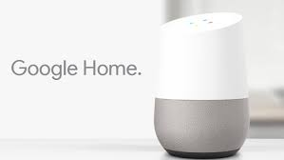
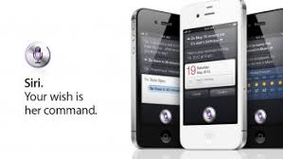
Natural Language Processing (NLP)
natuurlijke-taalverwerking om met mensen te communiceren en informatie uit geschreven teksten te halen
enkele toepassingen van NLP:
geautomatiseerde vertaling
tekstclassificatie
informatie-extractie
spraakherkenning:
Google Assistant/Home
Siri
Alexa
Cortana
….

Slide 64
Machine learning
ontwerp van algoritmen die automatisch leren van voorbeeldgegevens waarbij geen of slechts een minimale menselijke tussenkomst vereist is
kruising tussen computerwetenschappen en statistiek
voordelen
niet nodig om alle mogelijke situaties waarmee de machine te maken zal krijgen expliciet te coderen, de machine past zich aan aan veranderende omstandigheden of ongeziene situaties
kan zelf een oplossing voor een probleem ontdekken, terwijl het voor een mens moeilijk zou zijn om de machine expliciet te instrueren

Slide 65
“Machine learning”-methoden
Supervised learning
leert van voorbeelden van input-output-associaties
feedback van een « leraar » die het correcte antwoord geeft voor voorbeeldinput
Unsupervised learning
geen feedback van een « leraar »
ontdekt structuur in input
Reinforcement learning
zeer doeltreffend voor complexe problemen in onbekende omgeving
geen feedback van een « leraar »
vooral gebruikt in robotica (filmrobot)
ontvangt beloning indien taak succesvol werd uitgevoerd of anders een straf
meest gangbare aanpak
voornamelijk gebruikt voor clustering
bv. chatbot

